Slide 1
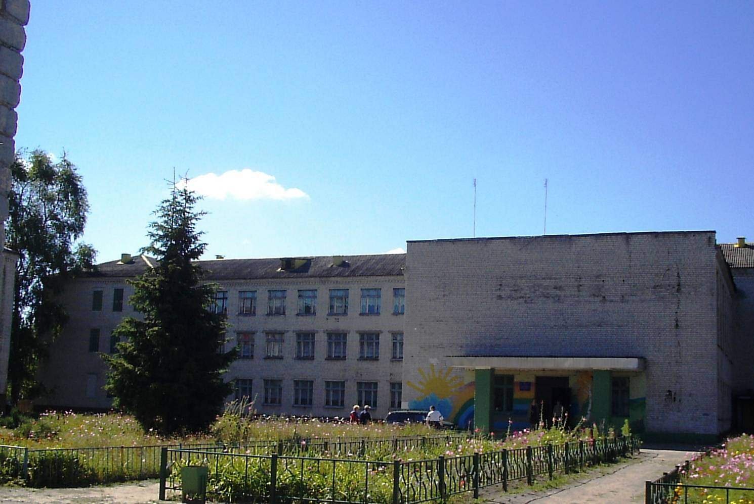
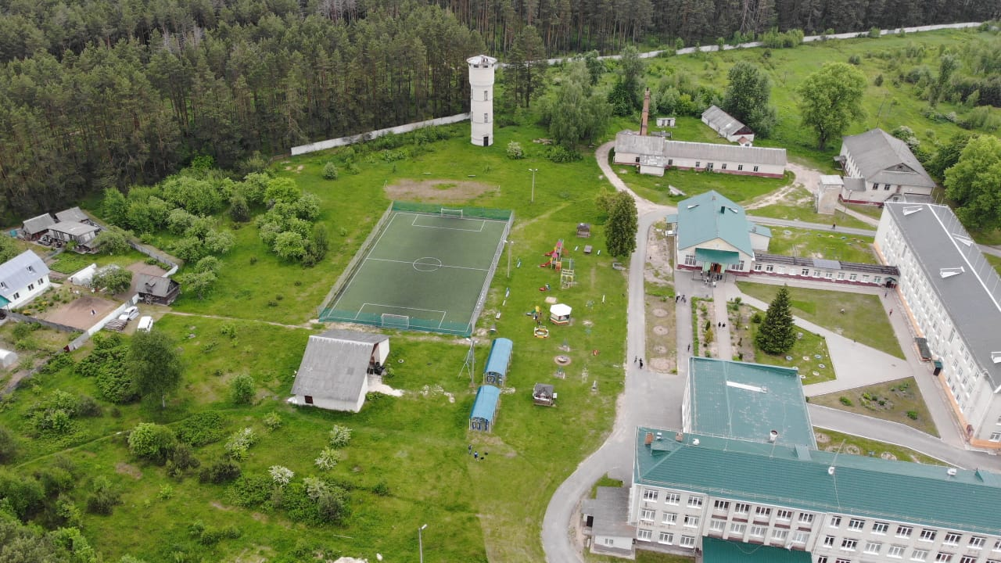
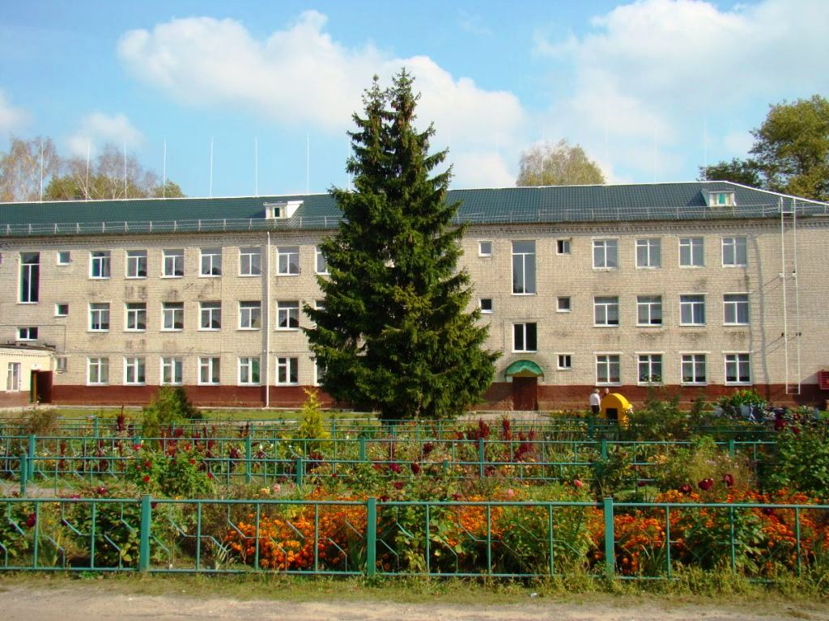
Эффективные нестандартные формы работы по повышению методической компетентности педагогических кадров в ГБОУ «Брянская областная школа-интернат имени Героя России А.А.Титова»
т
т
о
г
п
д

Slide 2
Сведения о контингенте образовательного учреждения
Сведения о кадрах образовательного учреждения
Общее число обучающихся- 98 чел.,
92% - социальные сироты
Девиантное и делинквентное поведение
Генетическая усталость (СЕ)
Состояние здоровья – 12,5% здоровы
Дефицитарное развитие - 2/3 - «Д» учет
37 обучающихся прибыли из ДНР в октябре.
Общее число учителей: 18 чел
Совместители: 4 чел
Работают 1-ый год – 7 чел
Переобучение -4 чел
Основной состав – 4 чел (1 чел – 65+)
Нет медико-психолого-
дефектологической службы
Джон
Боулби
мкш-7
т
п
о
г
д

Slide 3
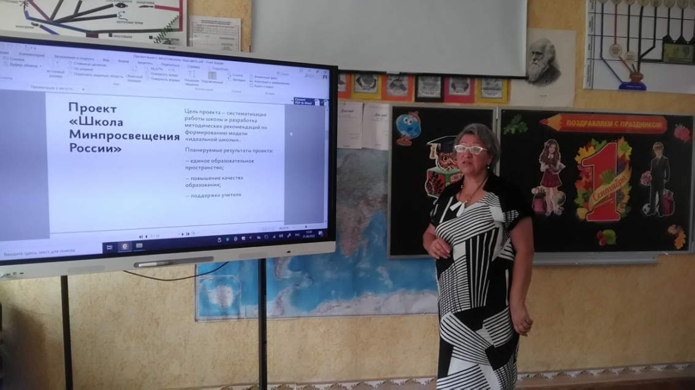
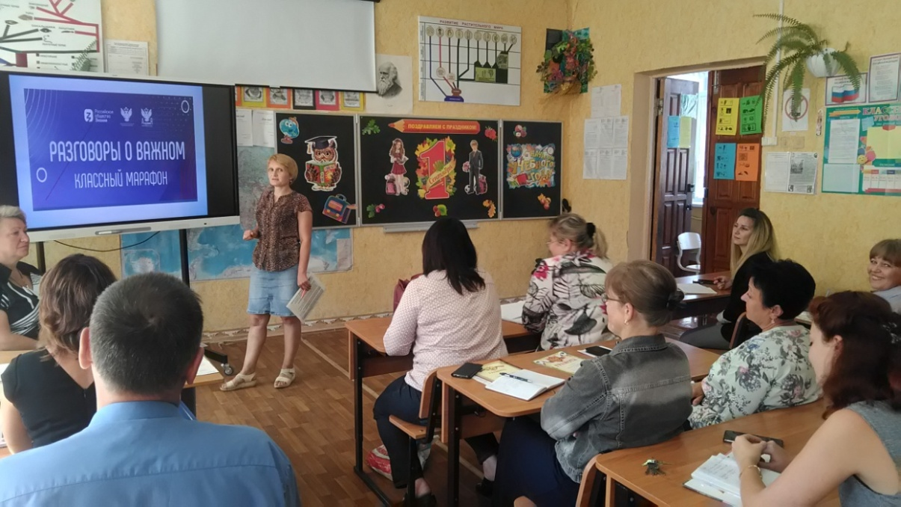
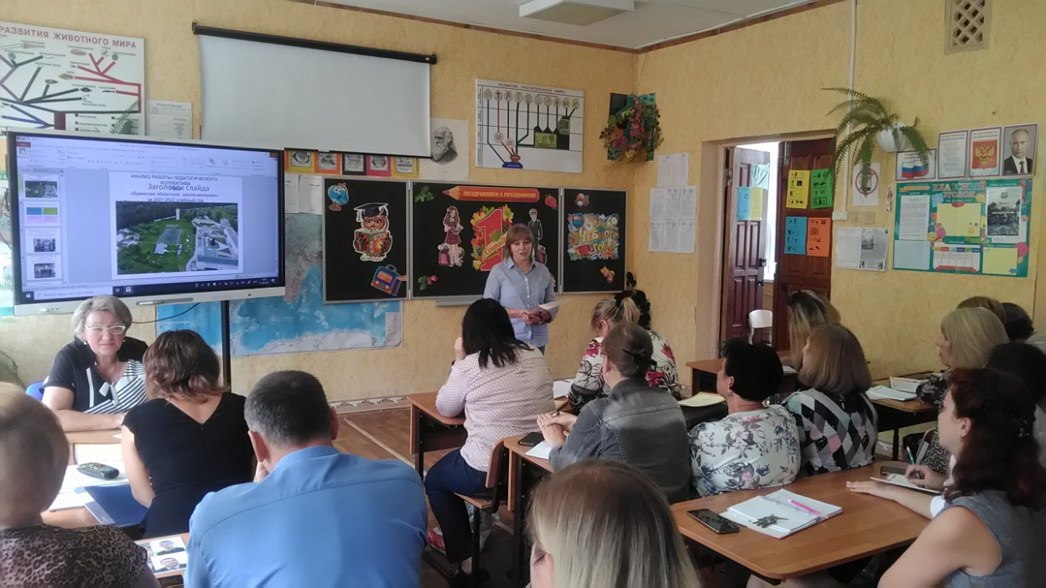
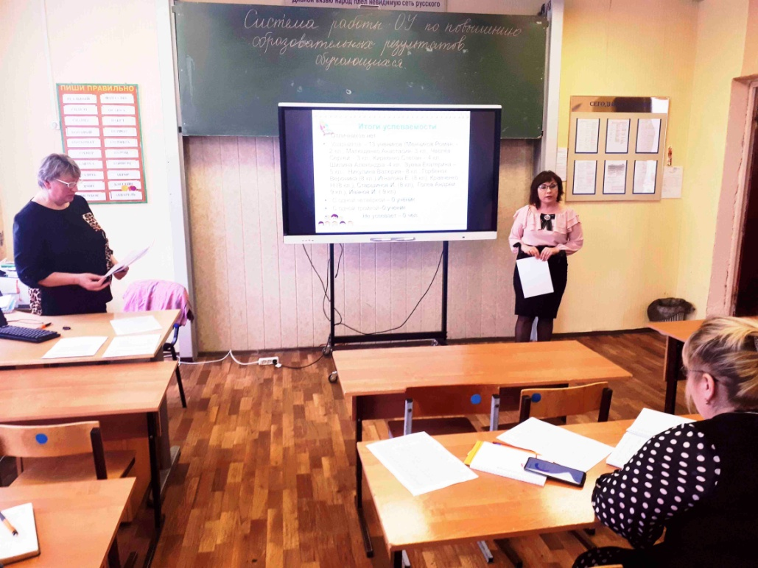
с-дп

Slide 4

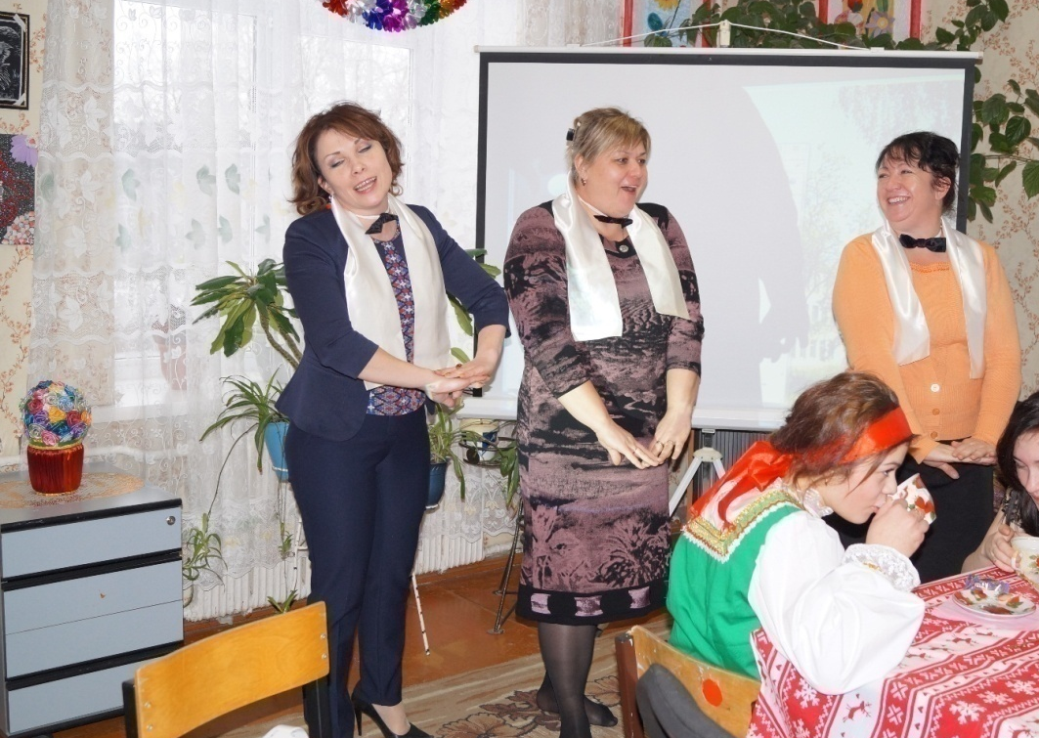
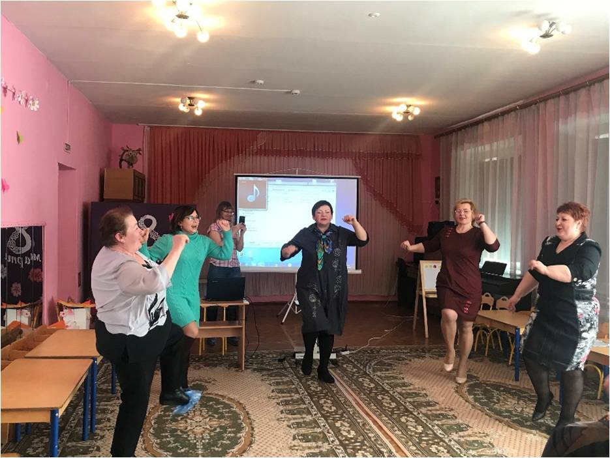

Slide 5
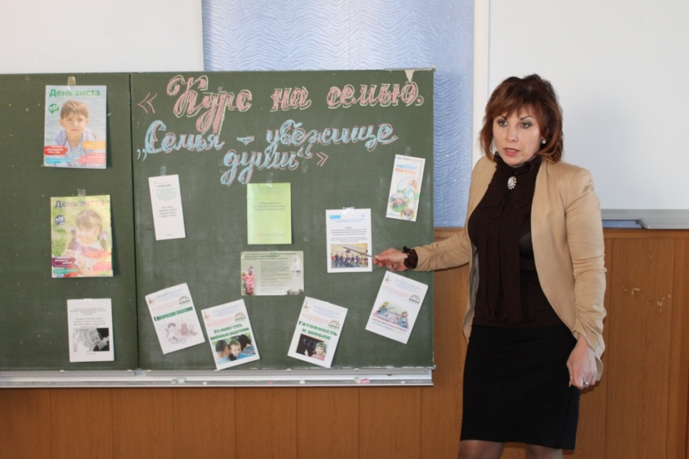

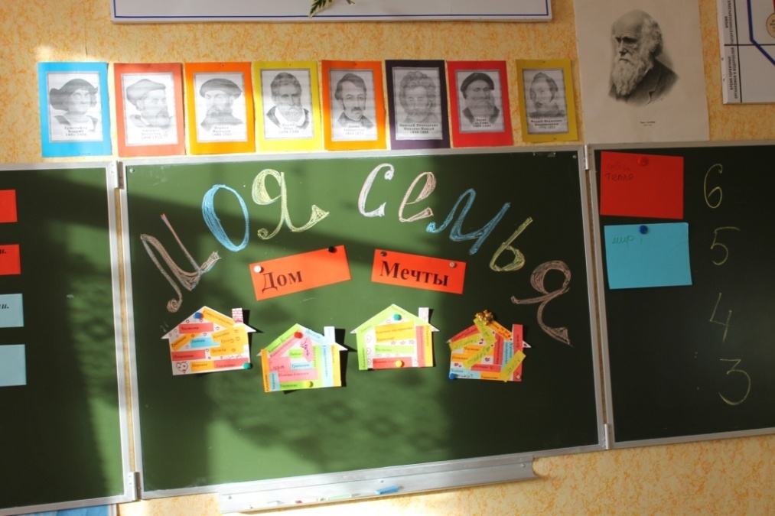

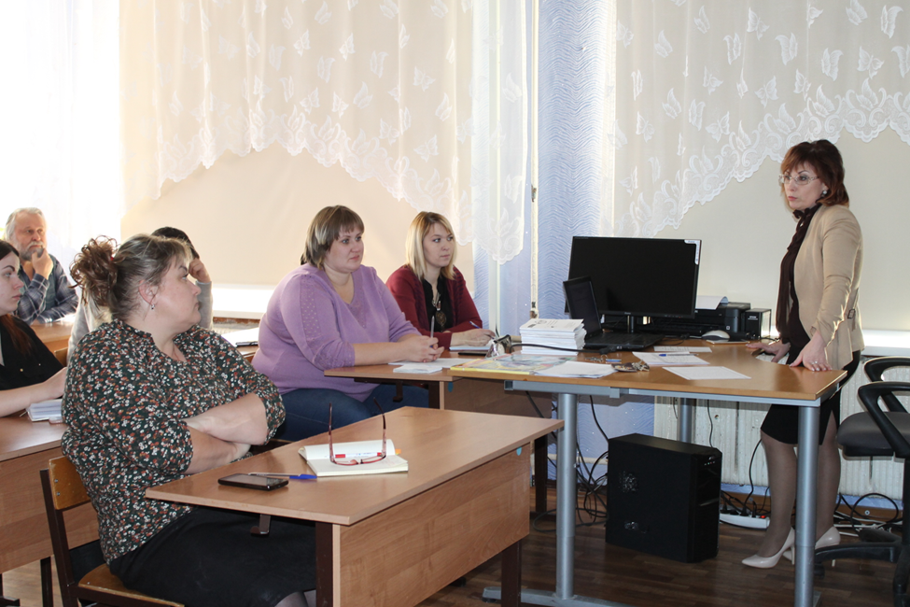
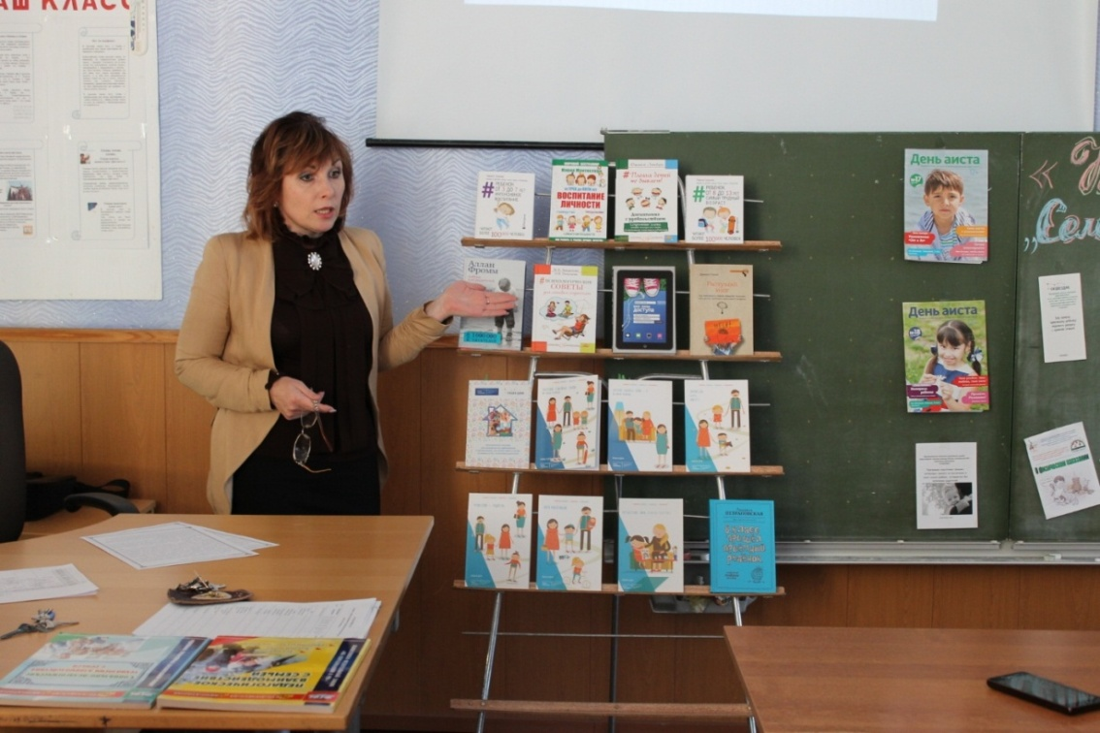
«Тайная опора-привязанность в жизни ребенка»
Триггер-формат
СоЛ
Эмоция – мысль-действие-привычка

Slide 6
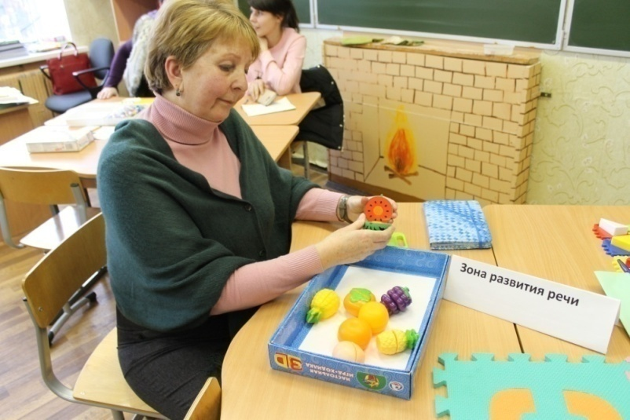
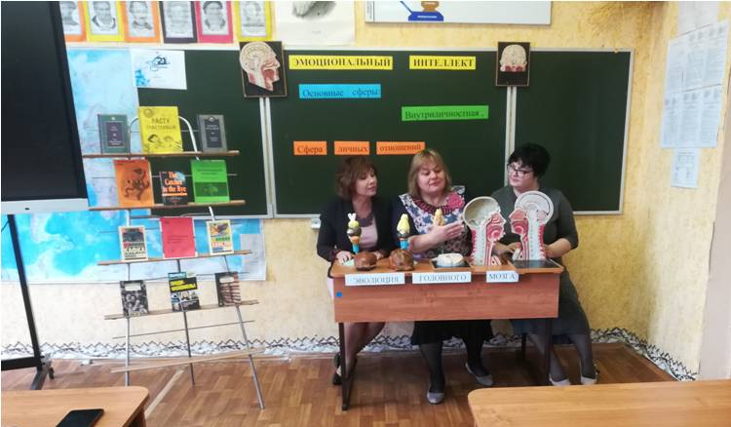
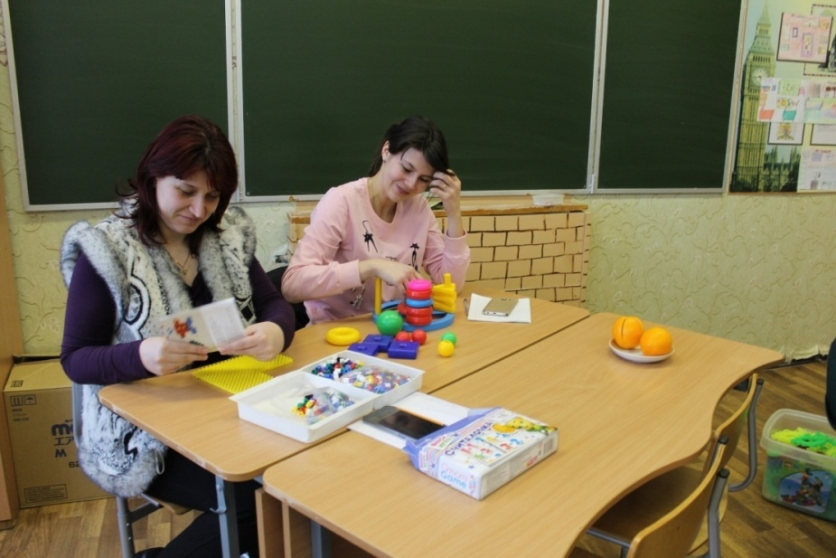
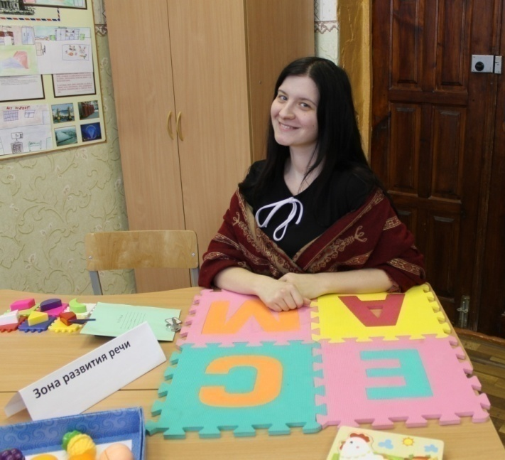
Психолого-педагогический семинар (тренинг)
«Понятие эмоционального интеллекта. Основные сферы: сфера адаптивности, сфера управления стрессом»
Тренинг — это интенсивная форма обучения, в ходе которой основной упор делается на приобретение практических навыков, и лишь малую его часть составляет теория.

Slide 7
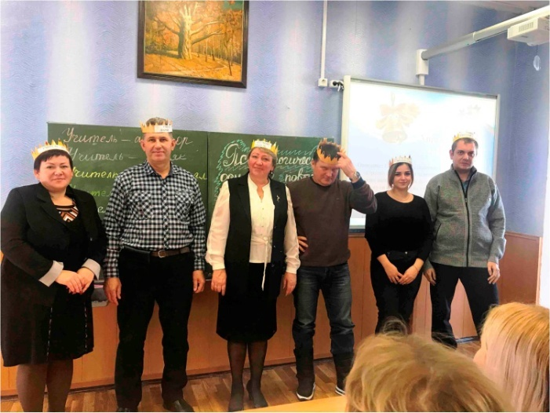
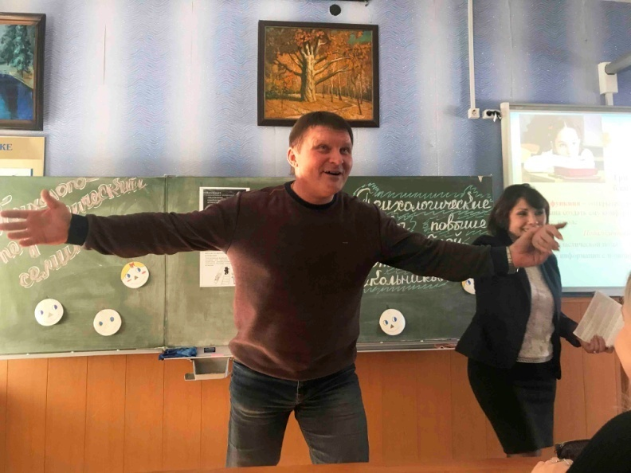
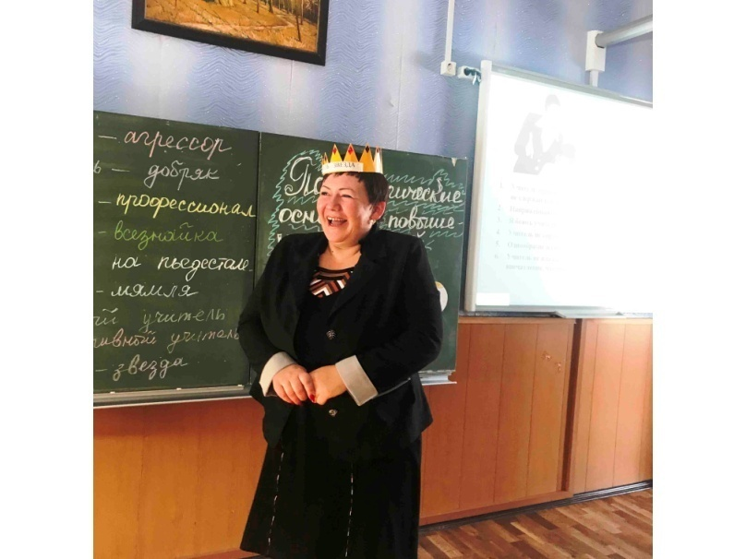
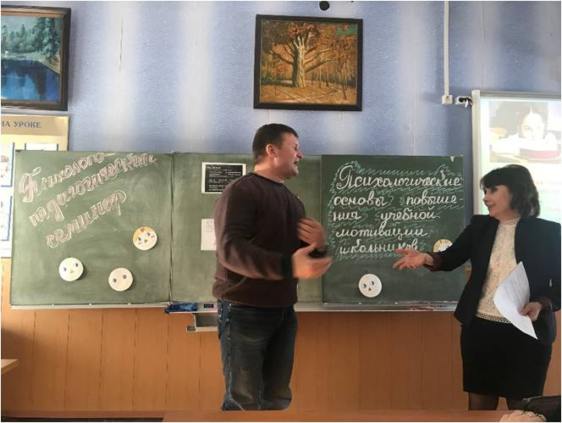
Психолого-педагогические семинар с использованием формы TED - формата
«Психологические основы повышения учебной мотивации школьников»
Идеи, достойные распространения

Slide 8
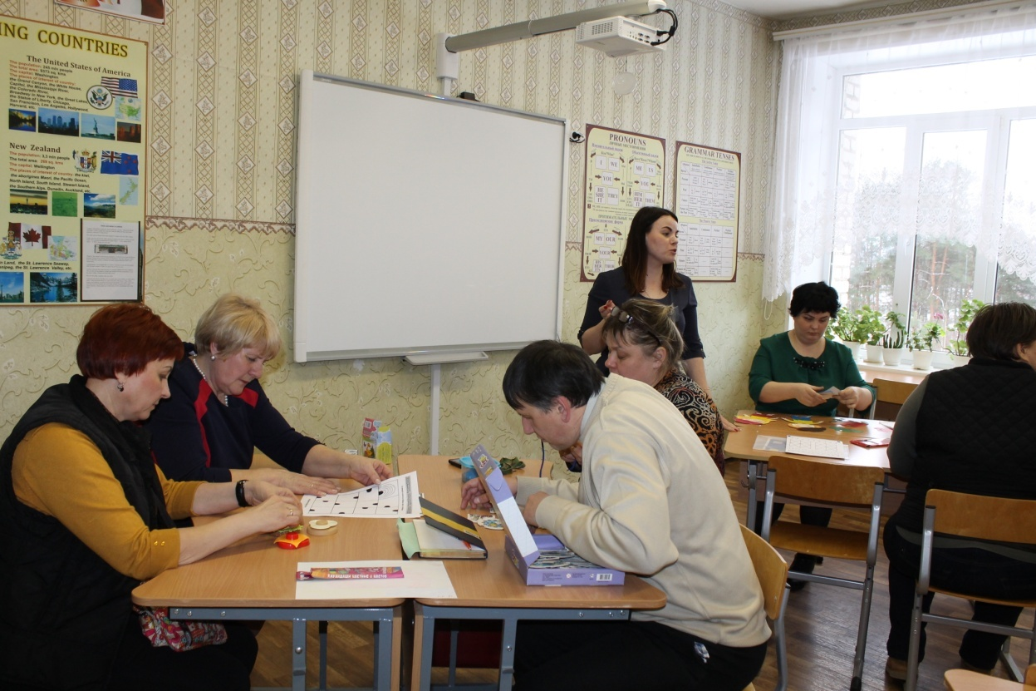
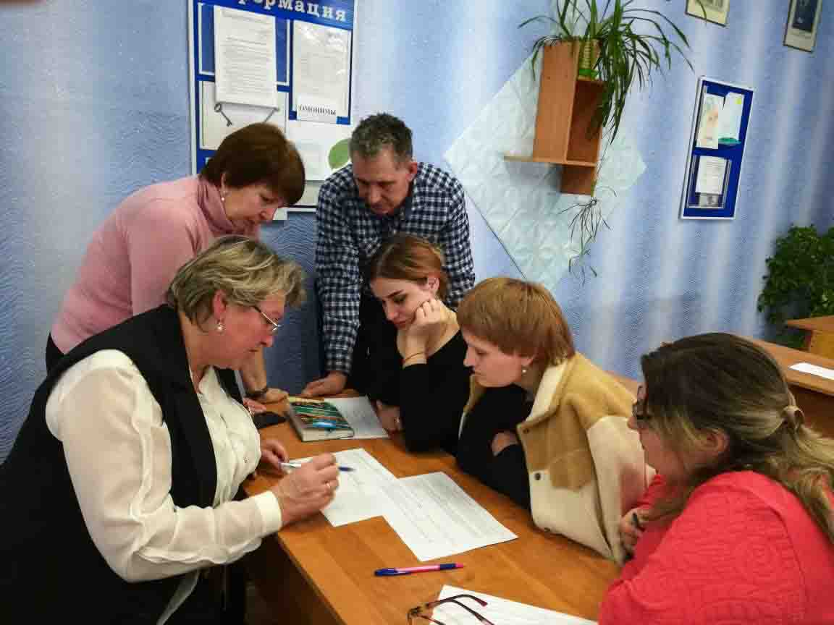
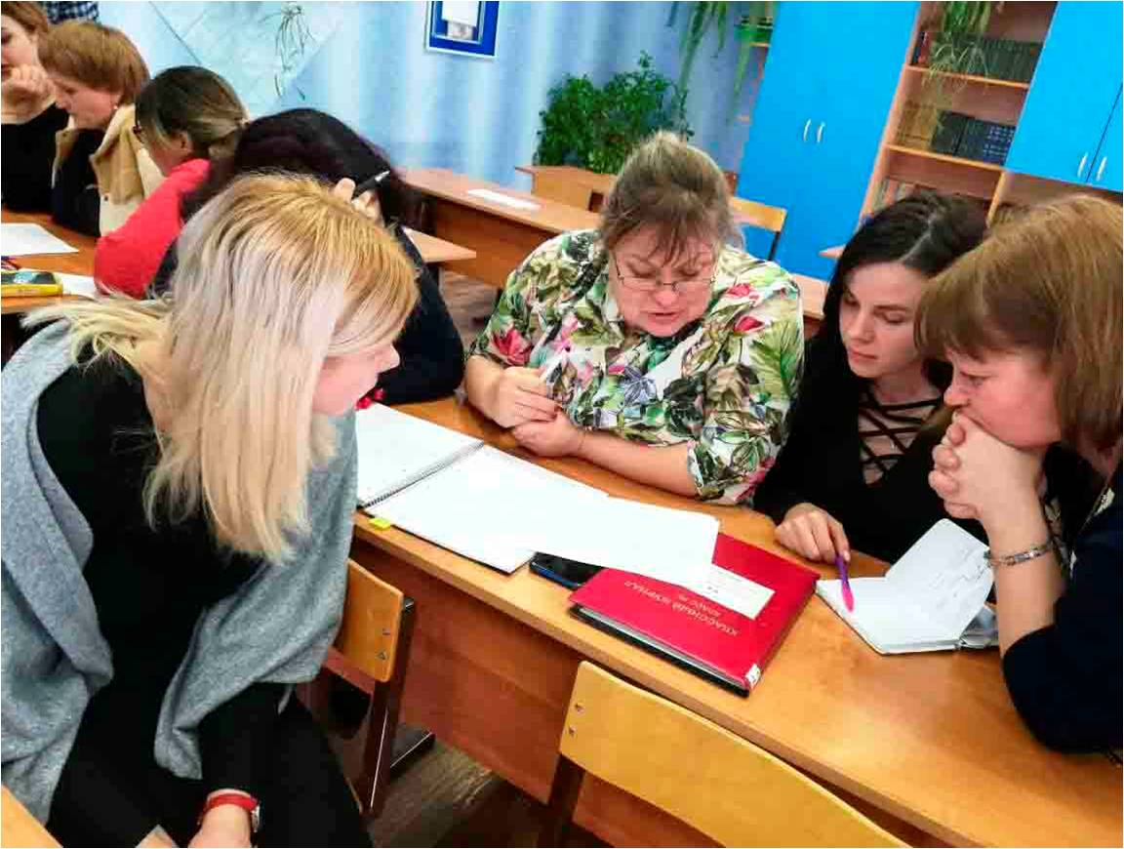
ЕМД «Я- эффективный учитель» (мастер-классы)
«Я – эффективный учитель: как мотивировать к учебе и повысить успешность «слабых» учащихся».
Авторы-составители: учебно-методическое пособие / Составители: Н.В. Бысик, В.С. Евтюхова, М.А. Пинская. – М.: Университетская книга, 2017.

Slide 9
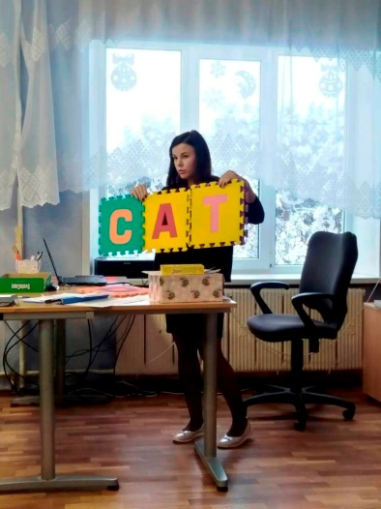
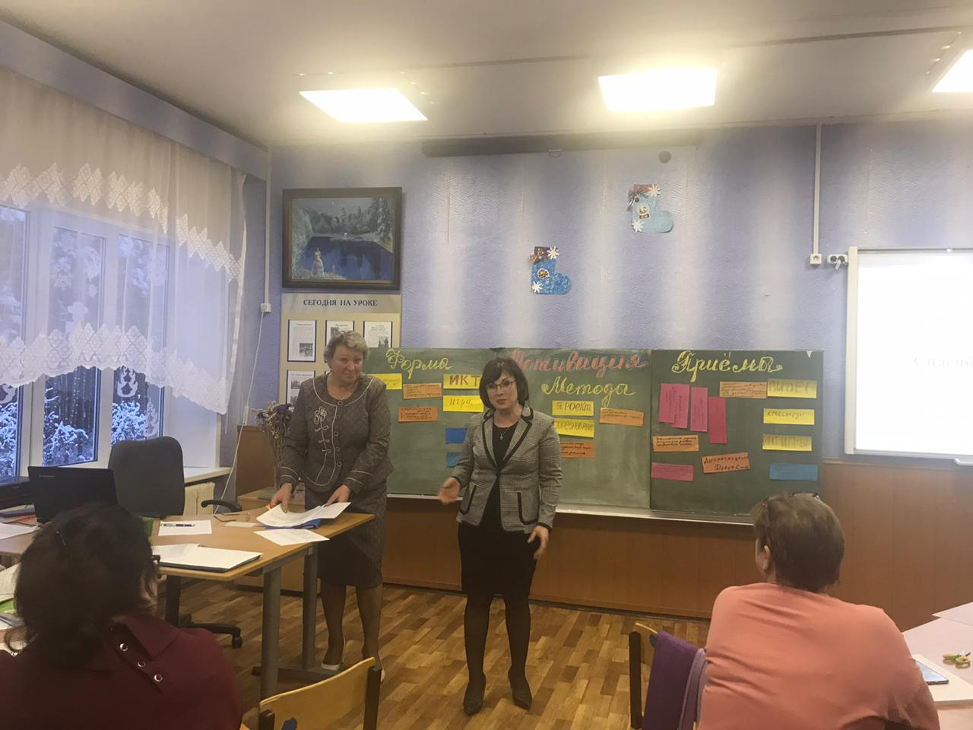
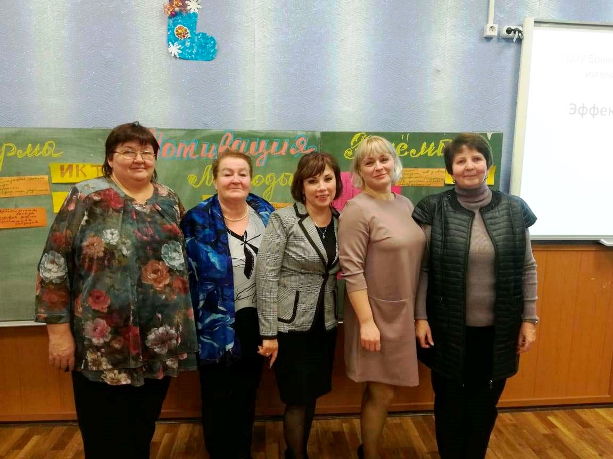
Педагогический совет (форма проведения - аукцион педагогических идей)
«Я - эффективный учитель. Как мотивировать к учебе и обеспечить успешность "слабых" учащихся?»
ЭВРИКИ

Slide 10
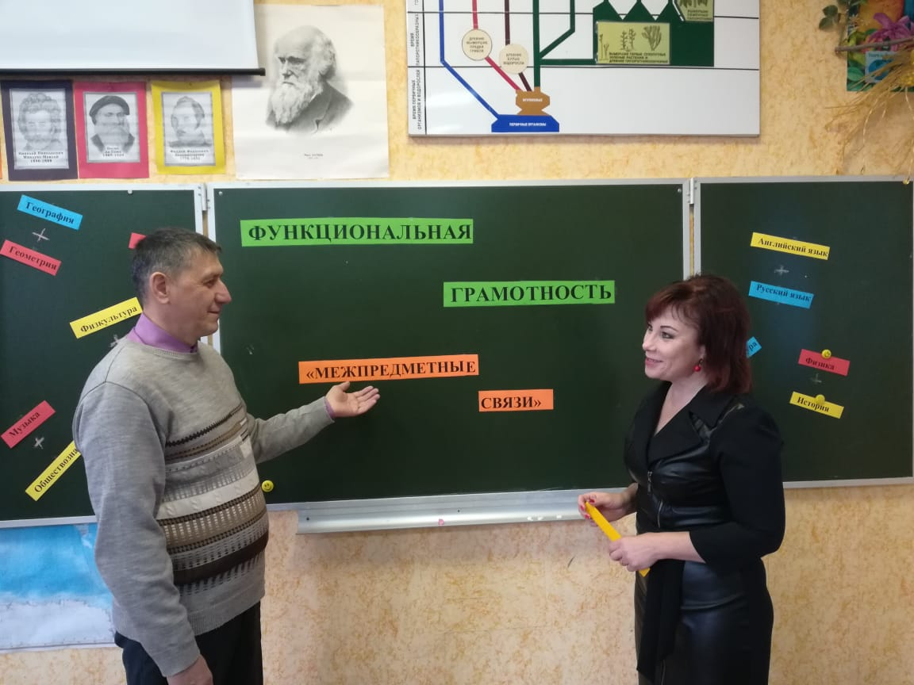
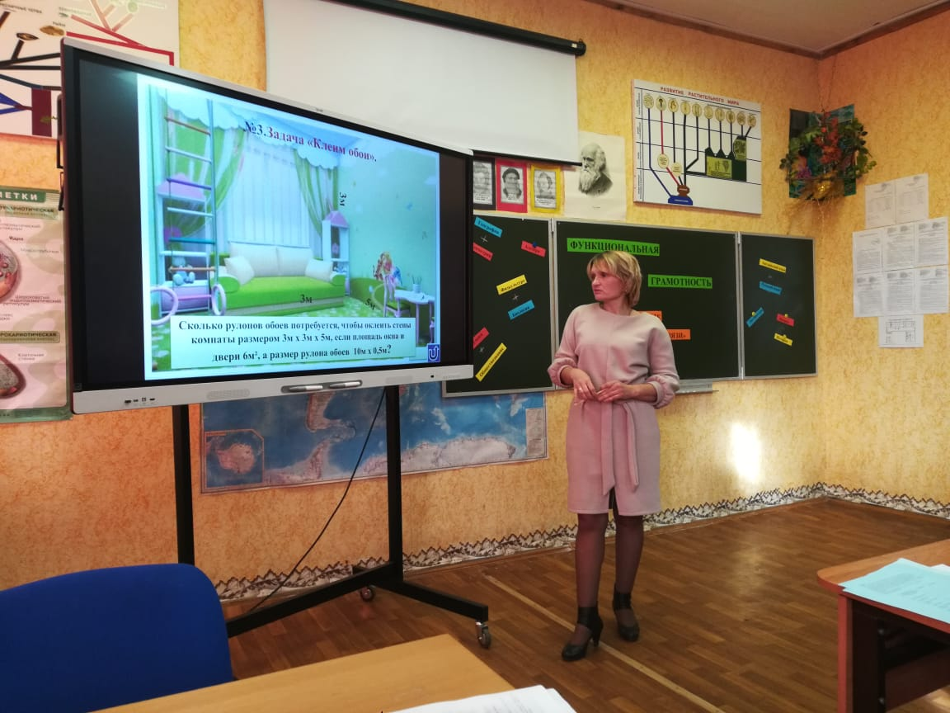
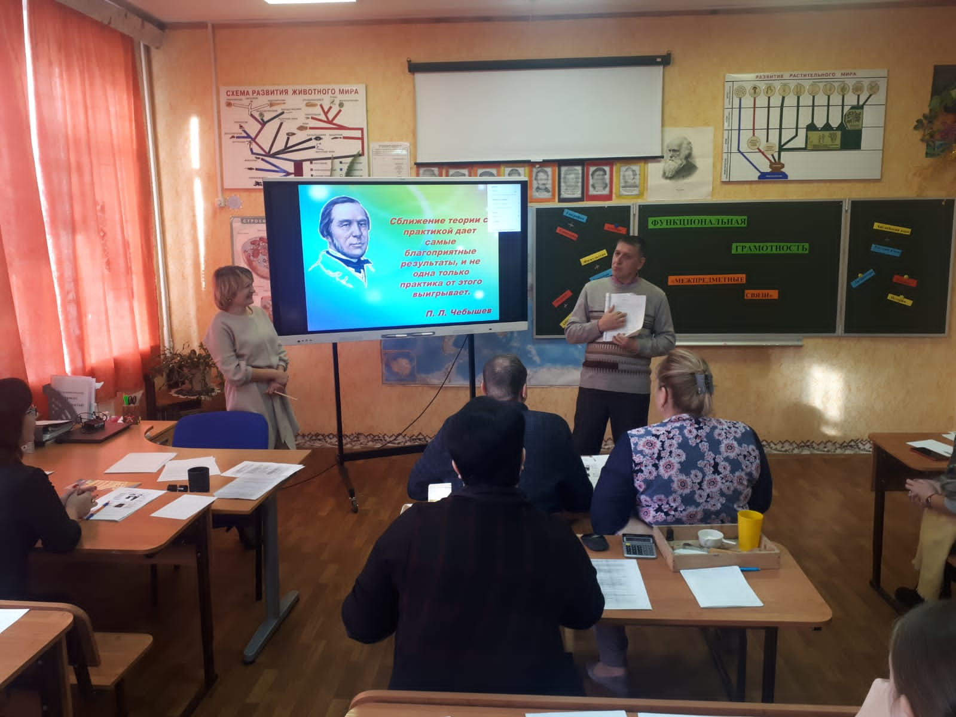
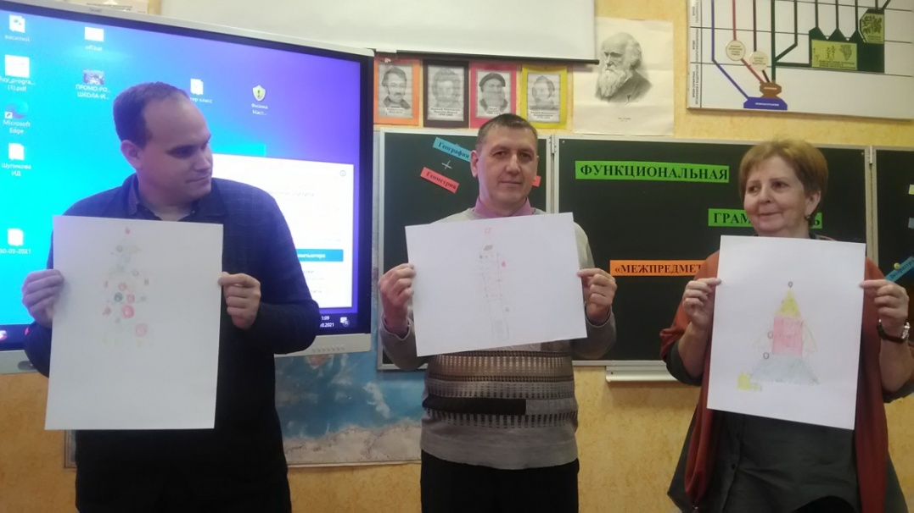
Педагогический совет (форма проведения деловая игра – защита инноваций )
«Применение новых подходов в обучении для форирования функциональной грамотности обучающихся»
авторы-новаторы,
оптимисты,
пессимисты,
реалисты

Slide 11
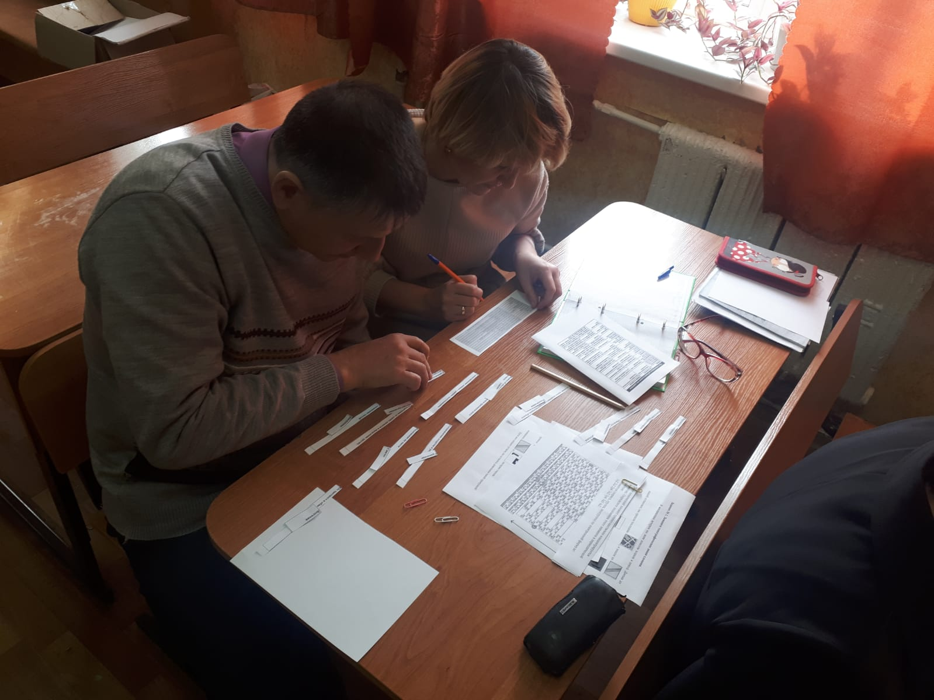
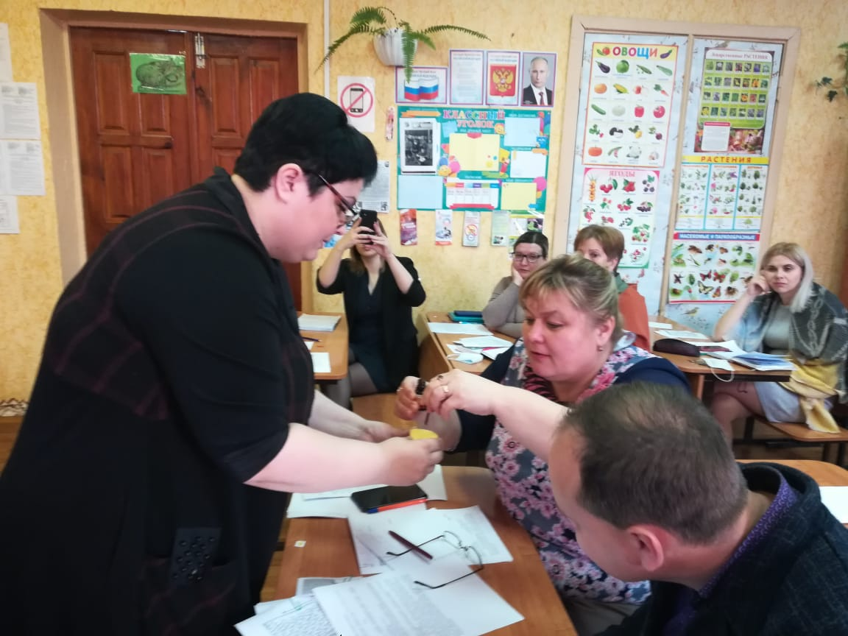
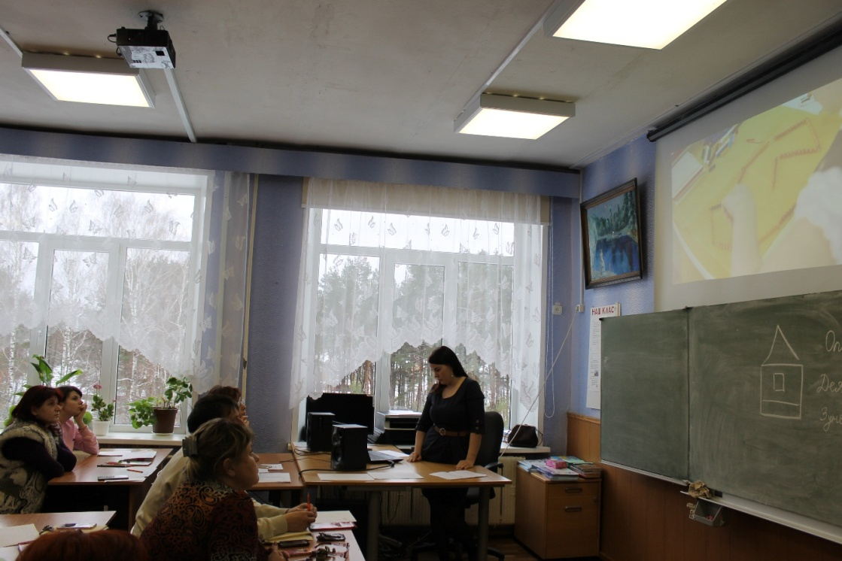
Методический семинар-практикум
«Работа с банком заданий по формированию финансовой грамотности, глобальных компетенций, креативного мышления»

Slide 12
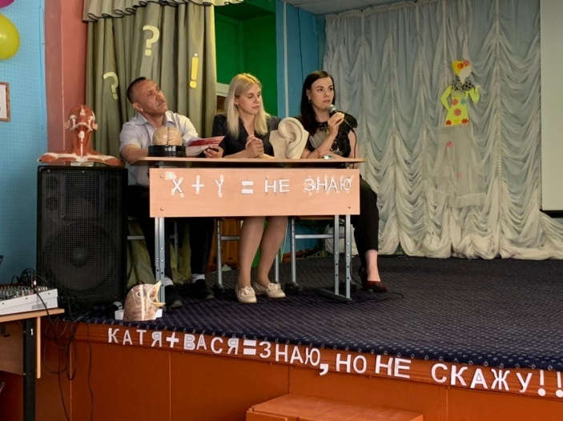
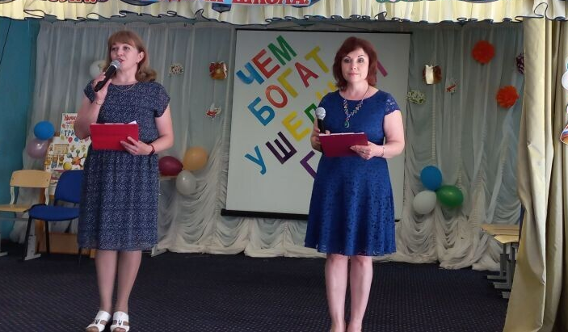
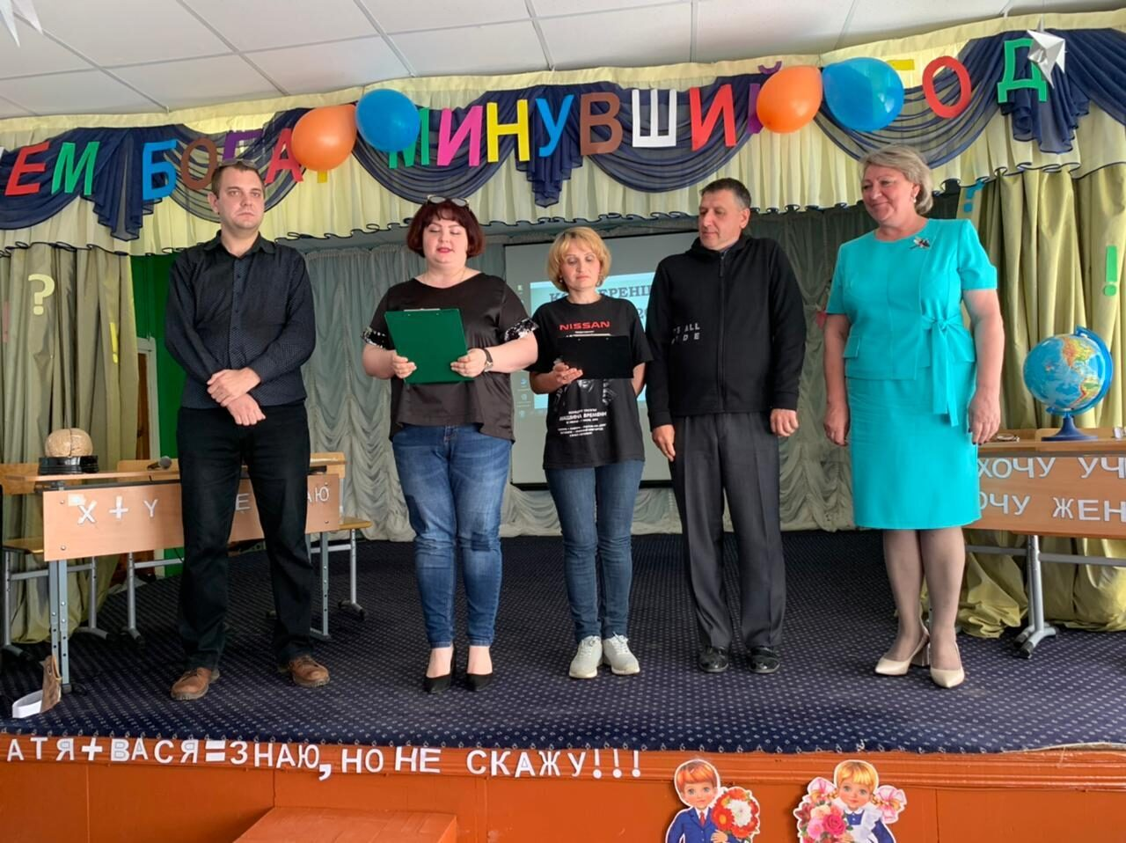
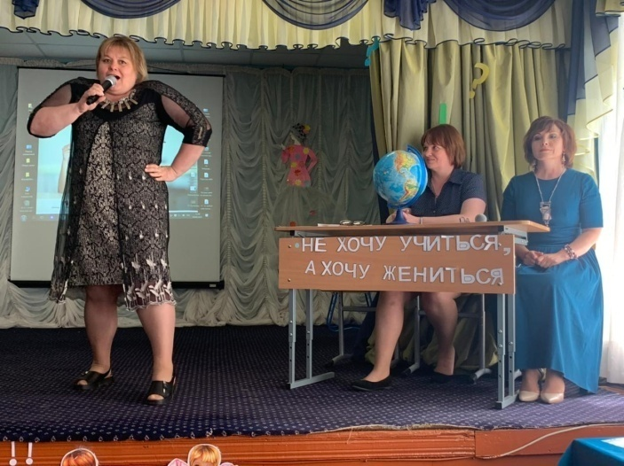
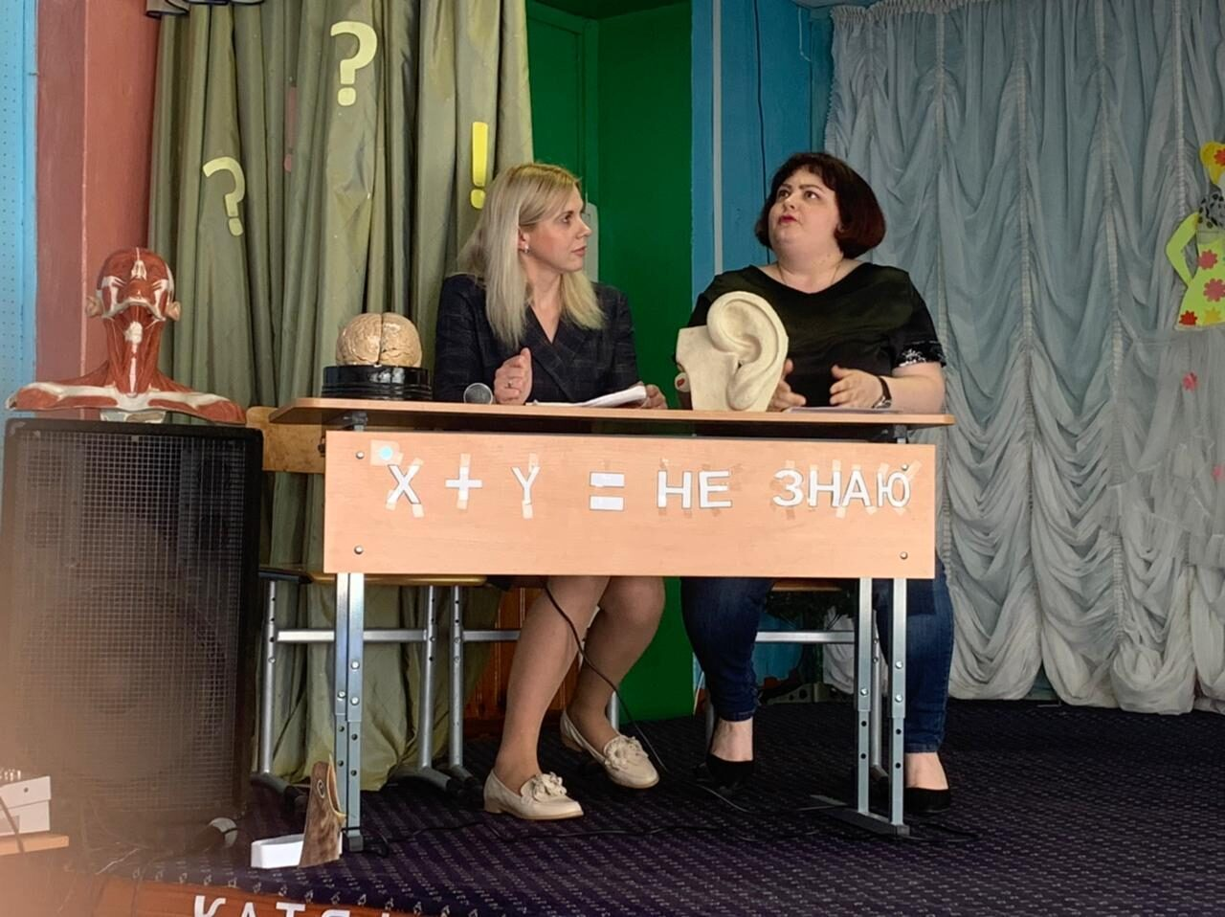
Конференция (копилка методического мастерства)
Чем богат минувший год?

Slide 13
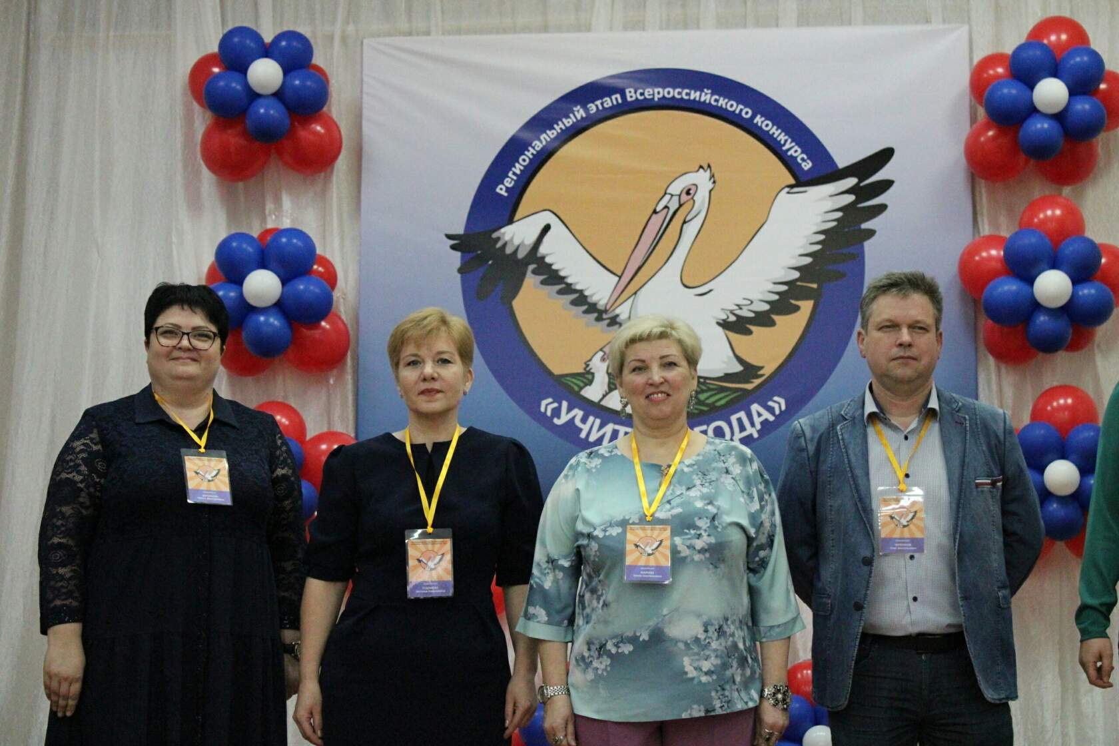
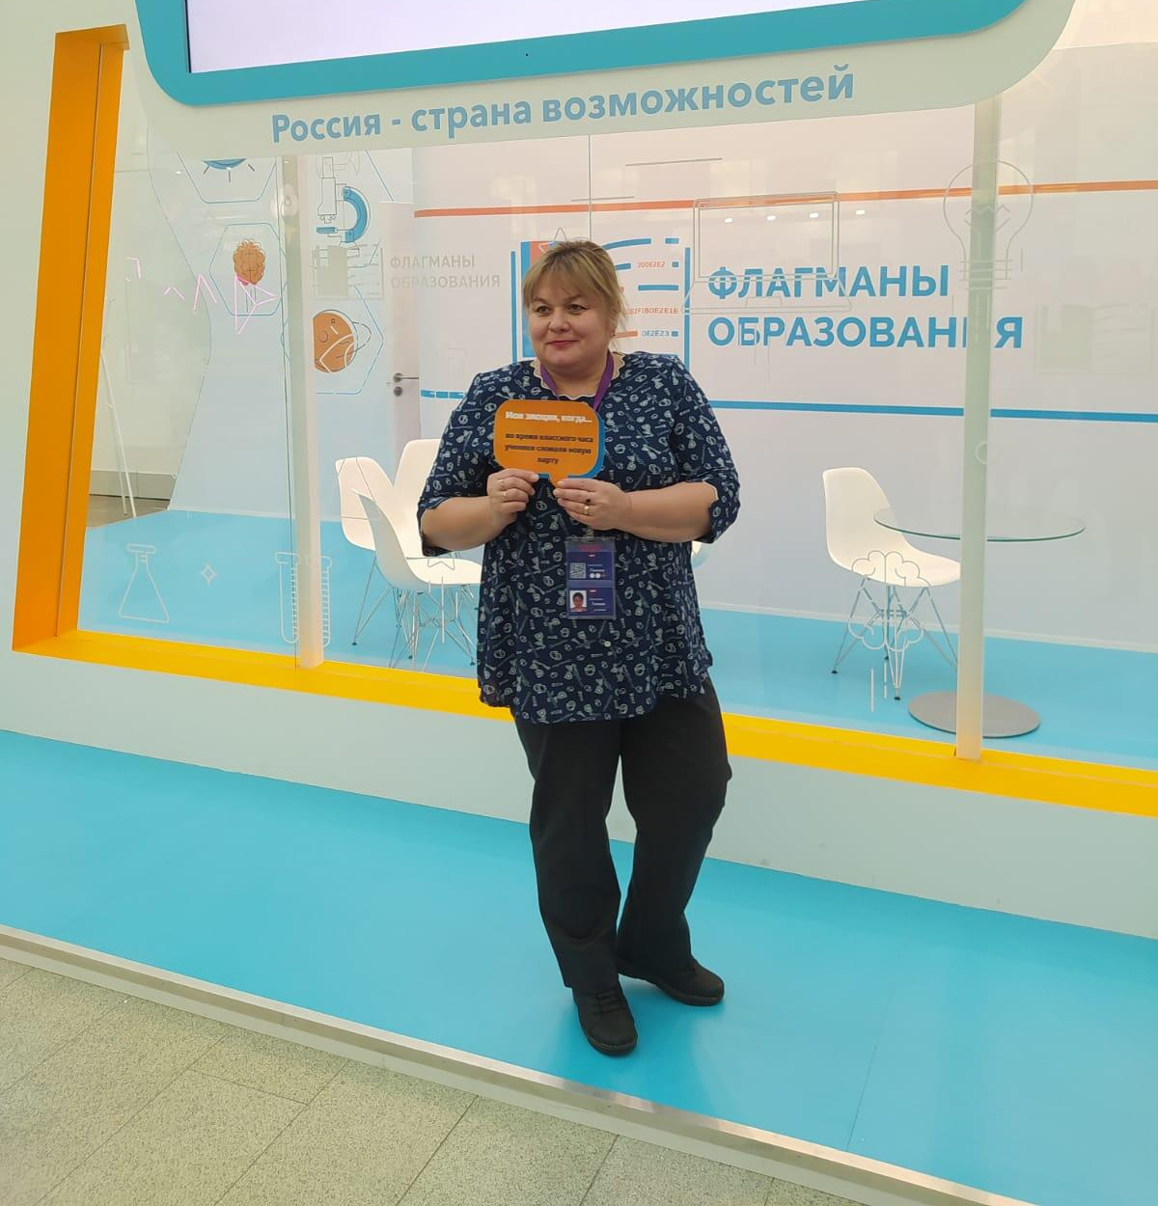
Учитель года-2022
Областная практико-ориентированная
конференция «Стратегия и тактика
развития воспитания обучающихся
в современных условиях

Slide 14
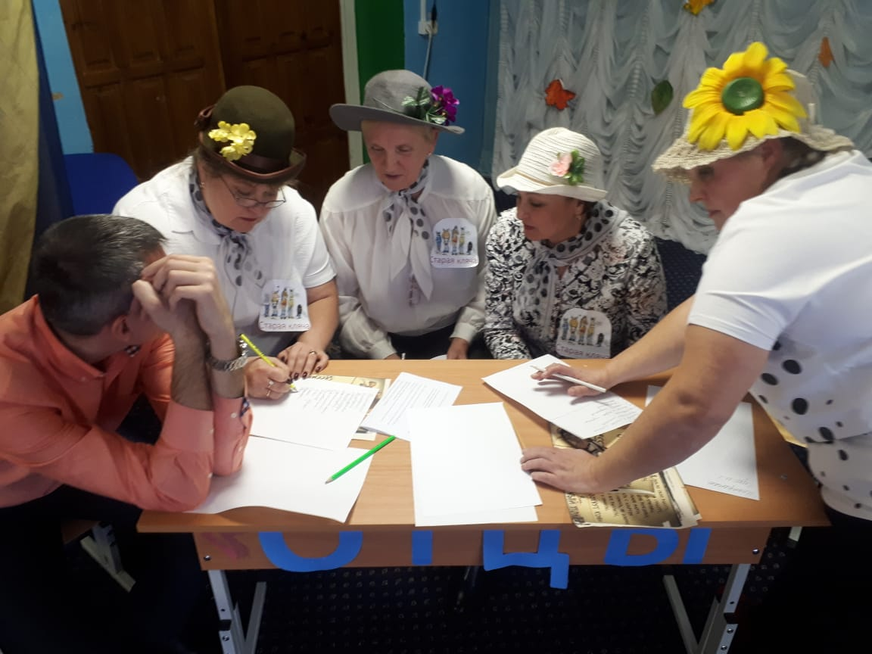
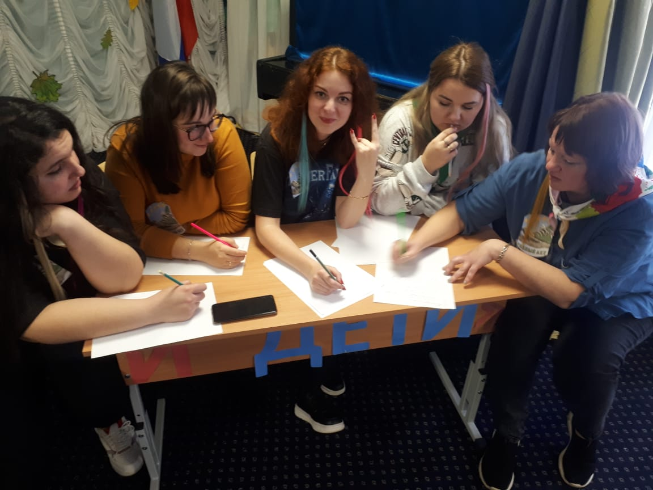
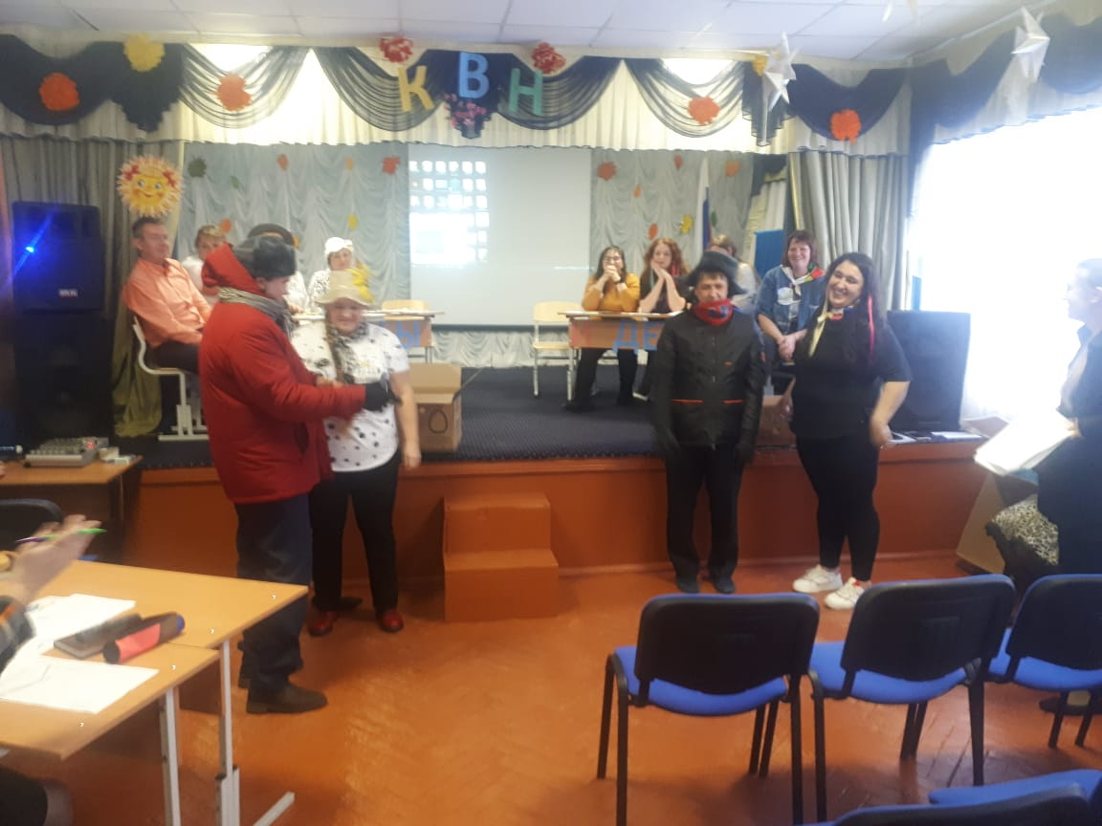
Научно-практический семинар «Технологии наставничества в образовательной организации»
КВН «Отцы и дети»

Slide 15

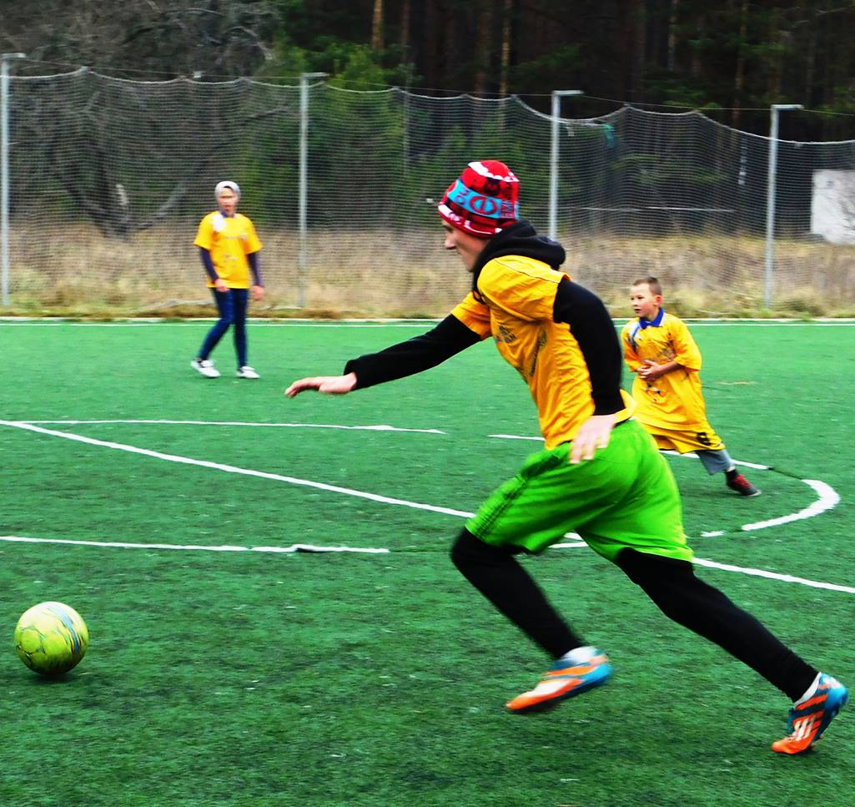
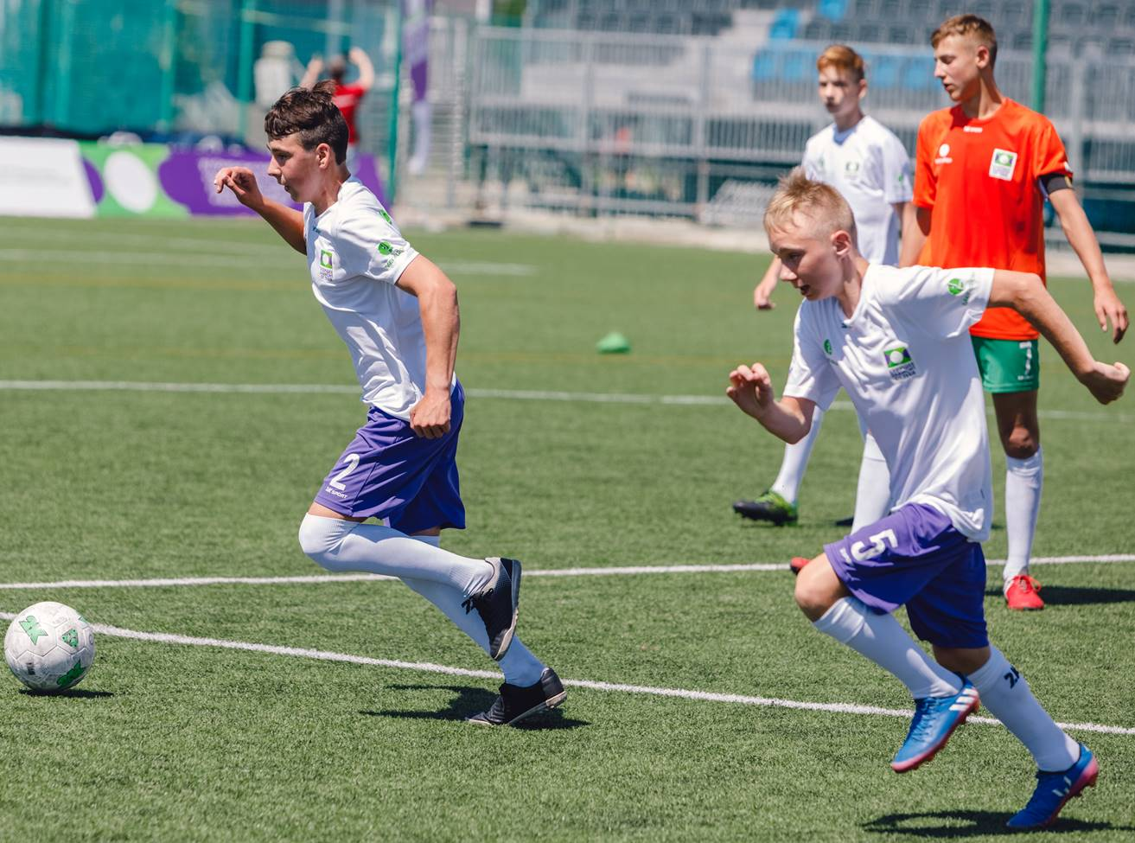
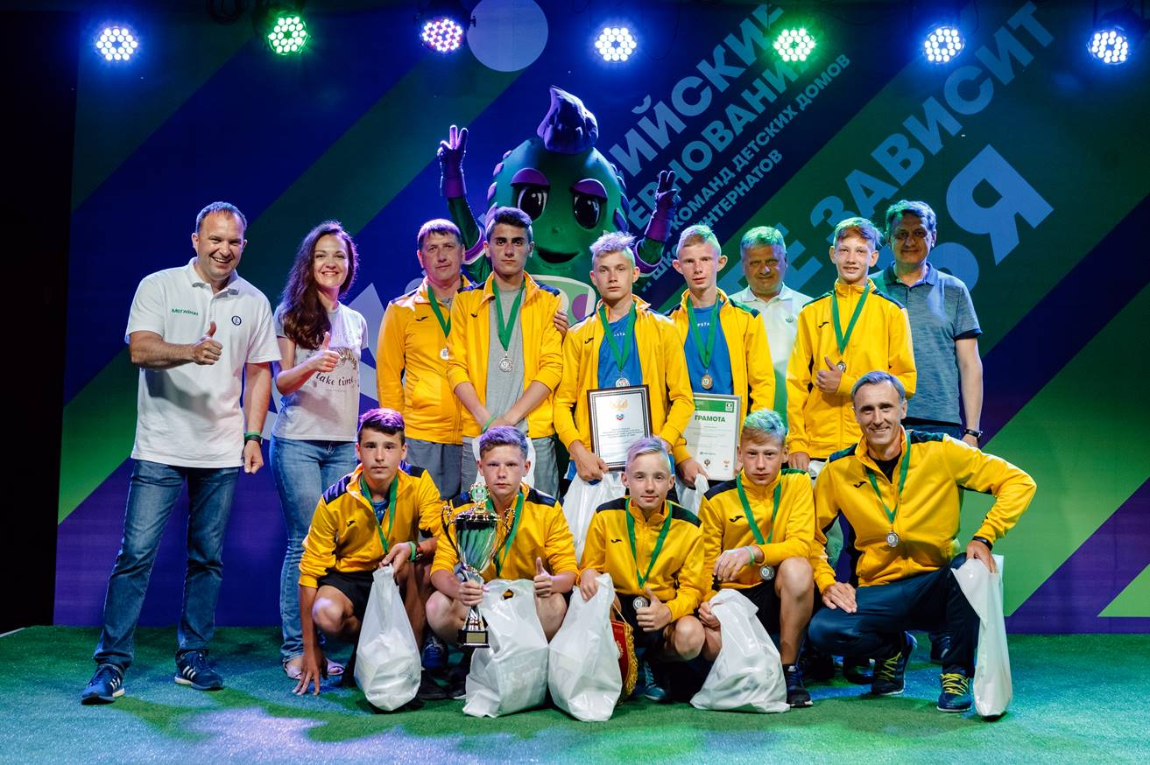
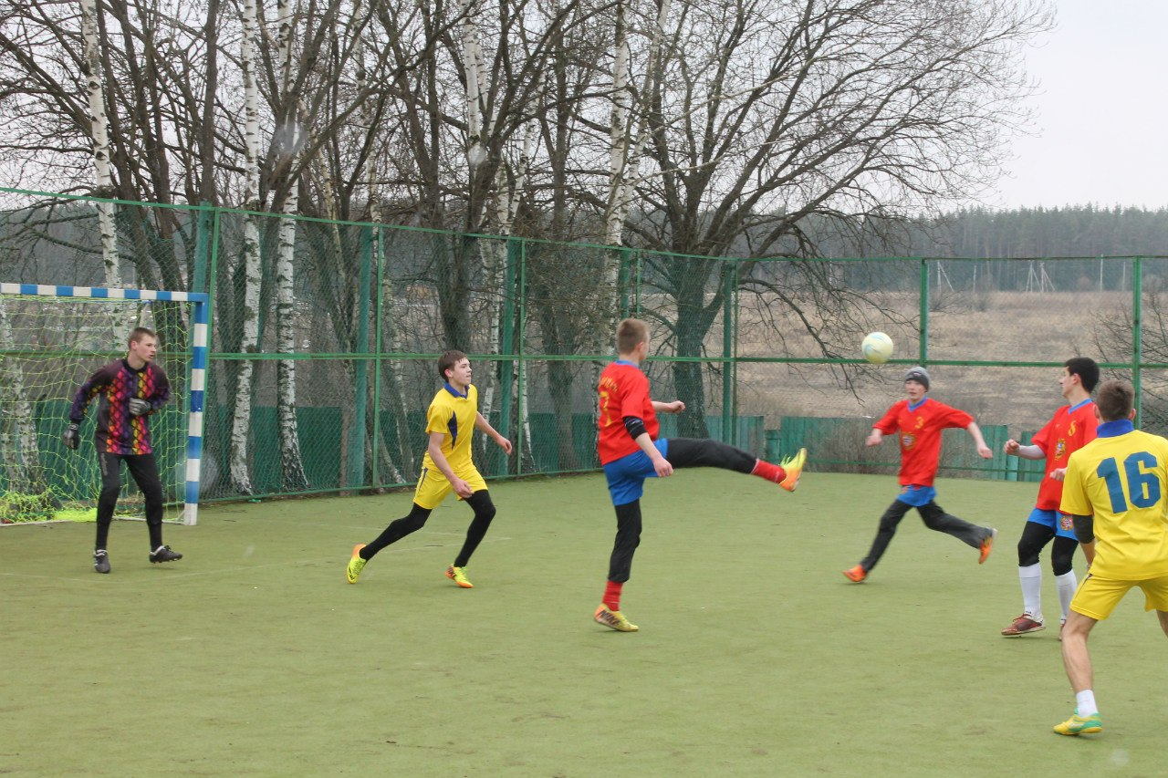

Slide 16
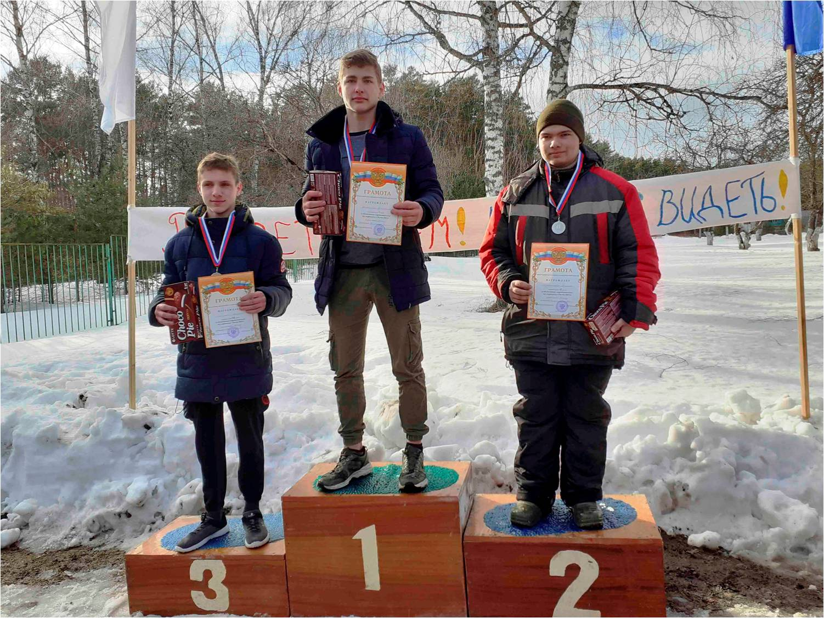
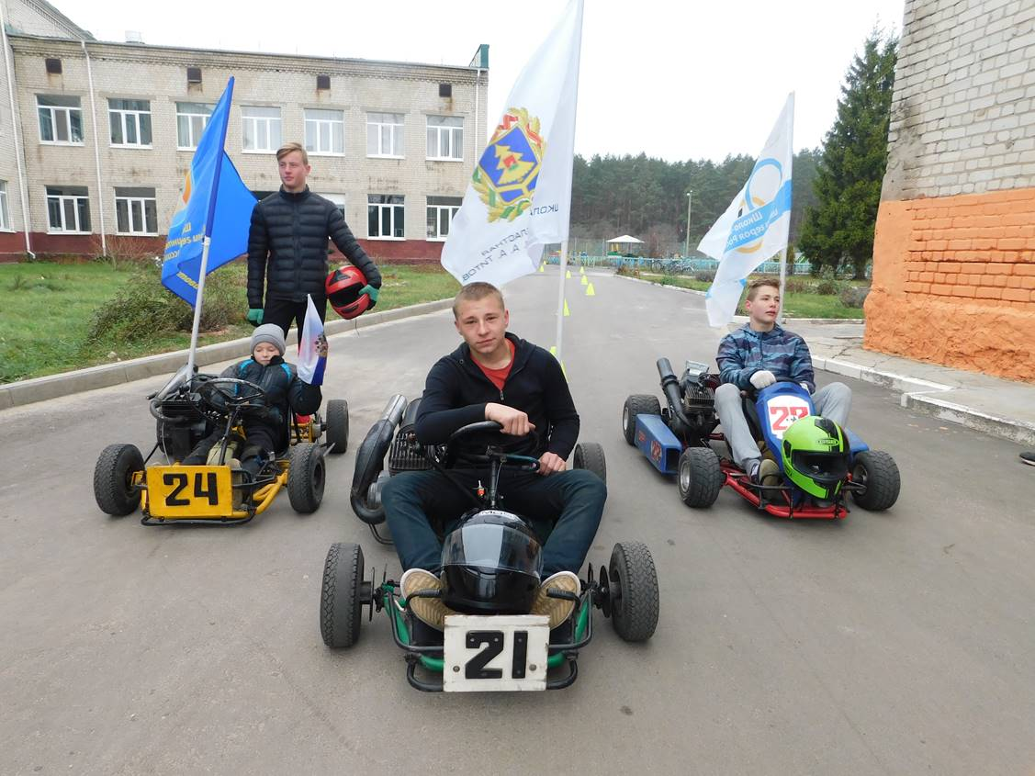


Slide 17





Slide 18





Slide 19






Slide 20




Slide 21


Slide 22


